Slide 1
Nafaqada dhirta (Plant nutrition)
Nafaqada dhirta iyo sawir-qaadista (Plant nutrition and photosynthesis)

Slide 2
sida loo isticmaalo darasyada Oak

Slide 3
Waxaan qeexi karaa waxa dhirta uga baahan tahay agagaarkooda si ay u noolaadaan oo ay u koraan, iyo sida ay cunto u helaan.

Slide 4
macdanta (minerals)
cuntada (food)
soosaaraha (producer)
kaarboohaydrayt (carbohydrate)

Slide 5

Nafaqada dhirta (Plant nutrition)
Waxa dhirta u baahan tahay si ay u noolaato
Sida dhirta cunto u hesho
Waxa cuntada dhirta tahay iyo sida loo isticmaalo

Slide 6
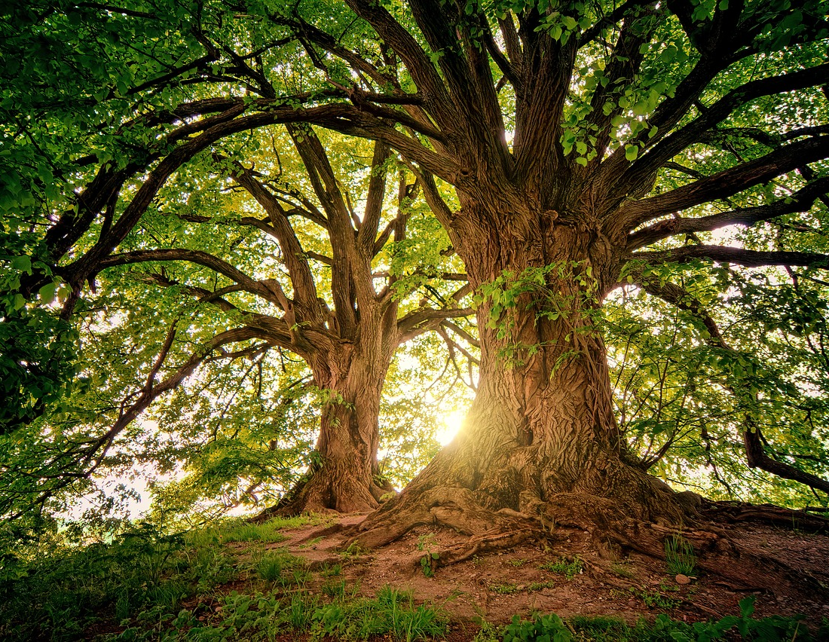
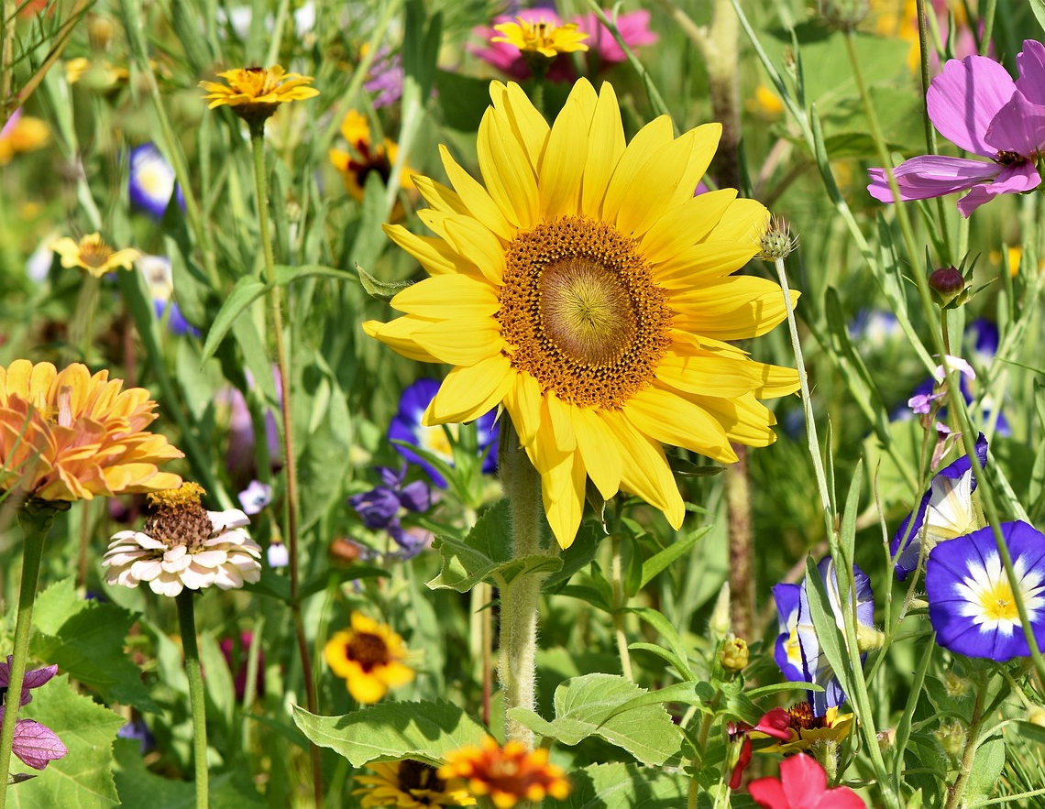
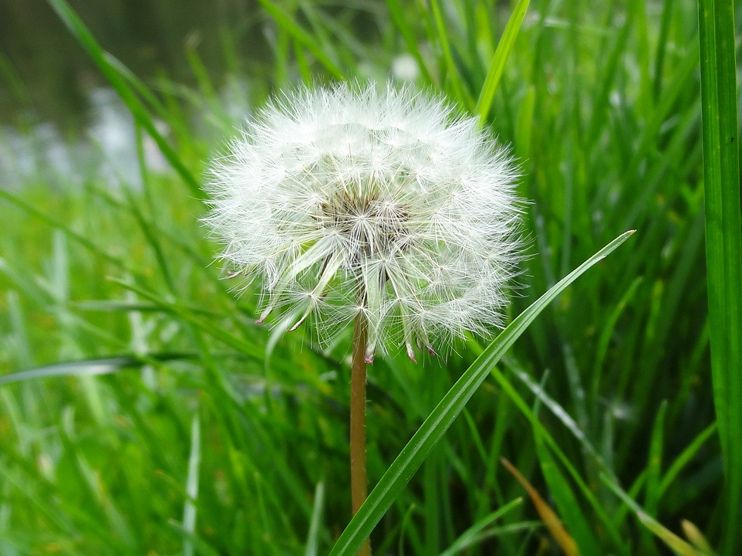
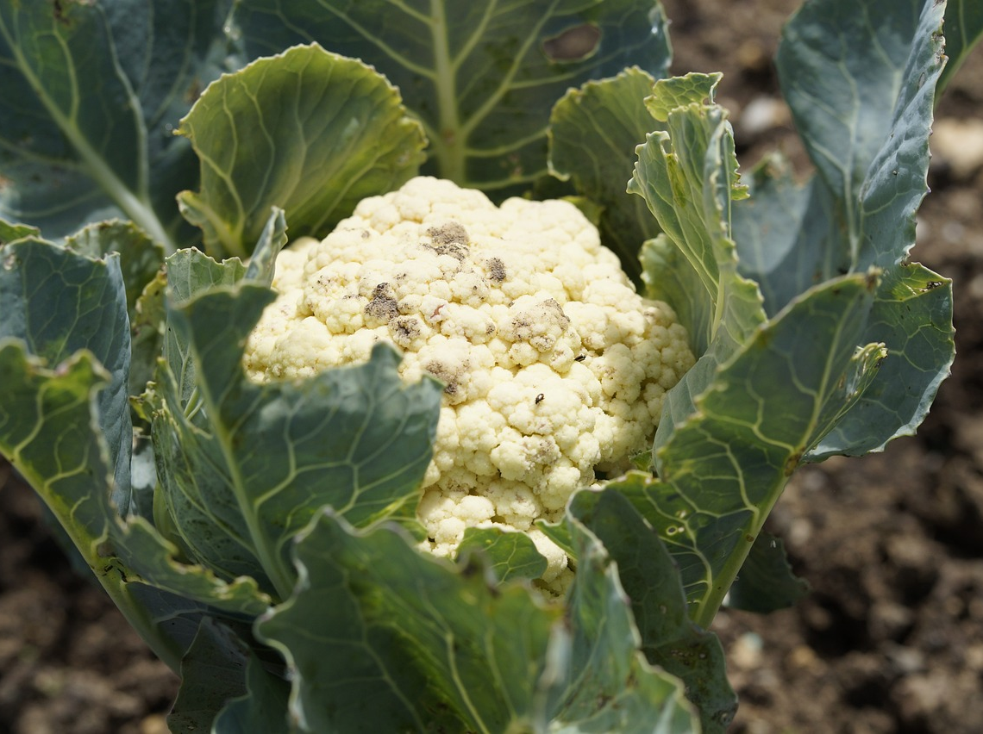
Waxa dhirta u baahan tahay si ay u noolaato
Geedaha, ubaxyada, haramaha iyo khudaarta dhamaantood waa tusaalooyin dhirta ah.
Dhirta waa noole (organism) nool.
Maxay dhirta sameeyaan oo muujinaya inay yihiin noole (organism) nool?

Slide 7
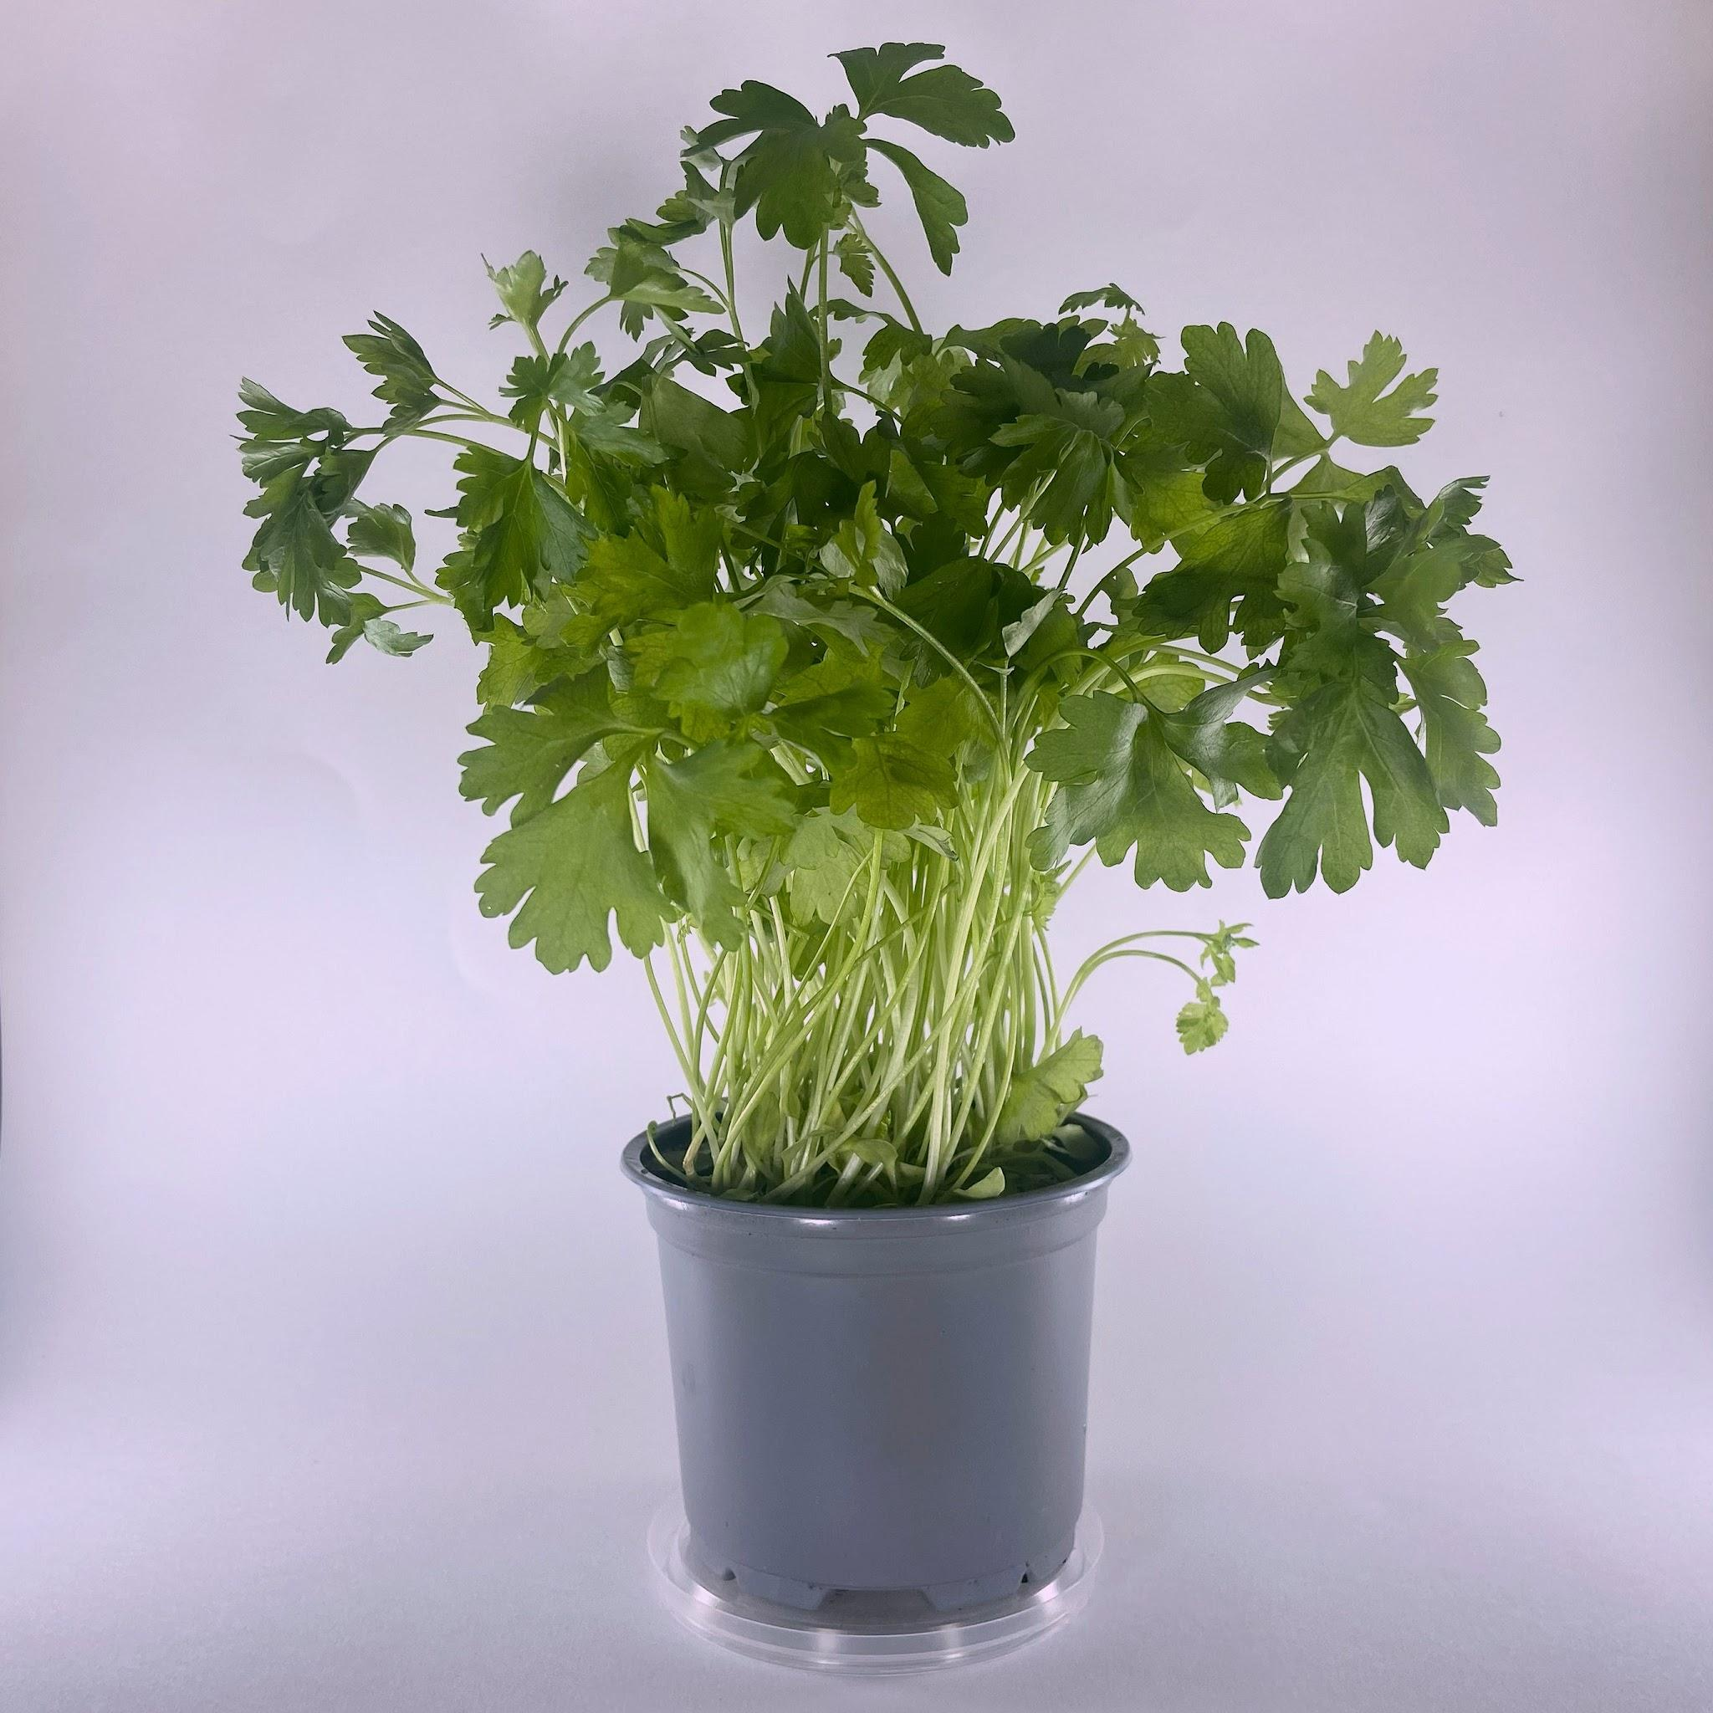
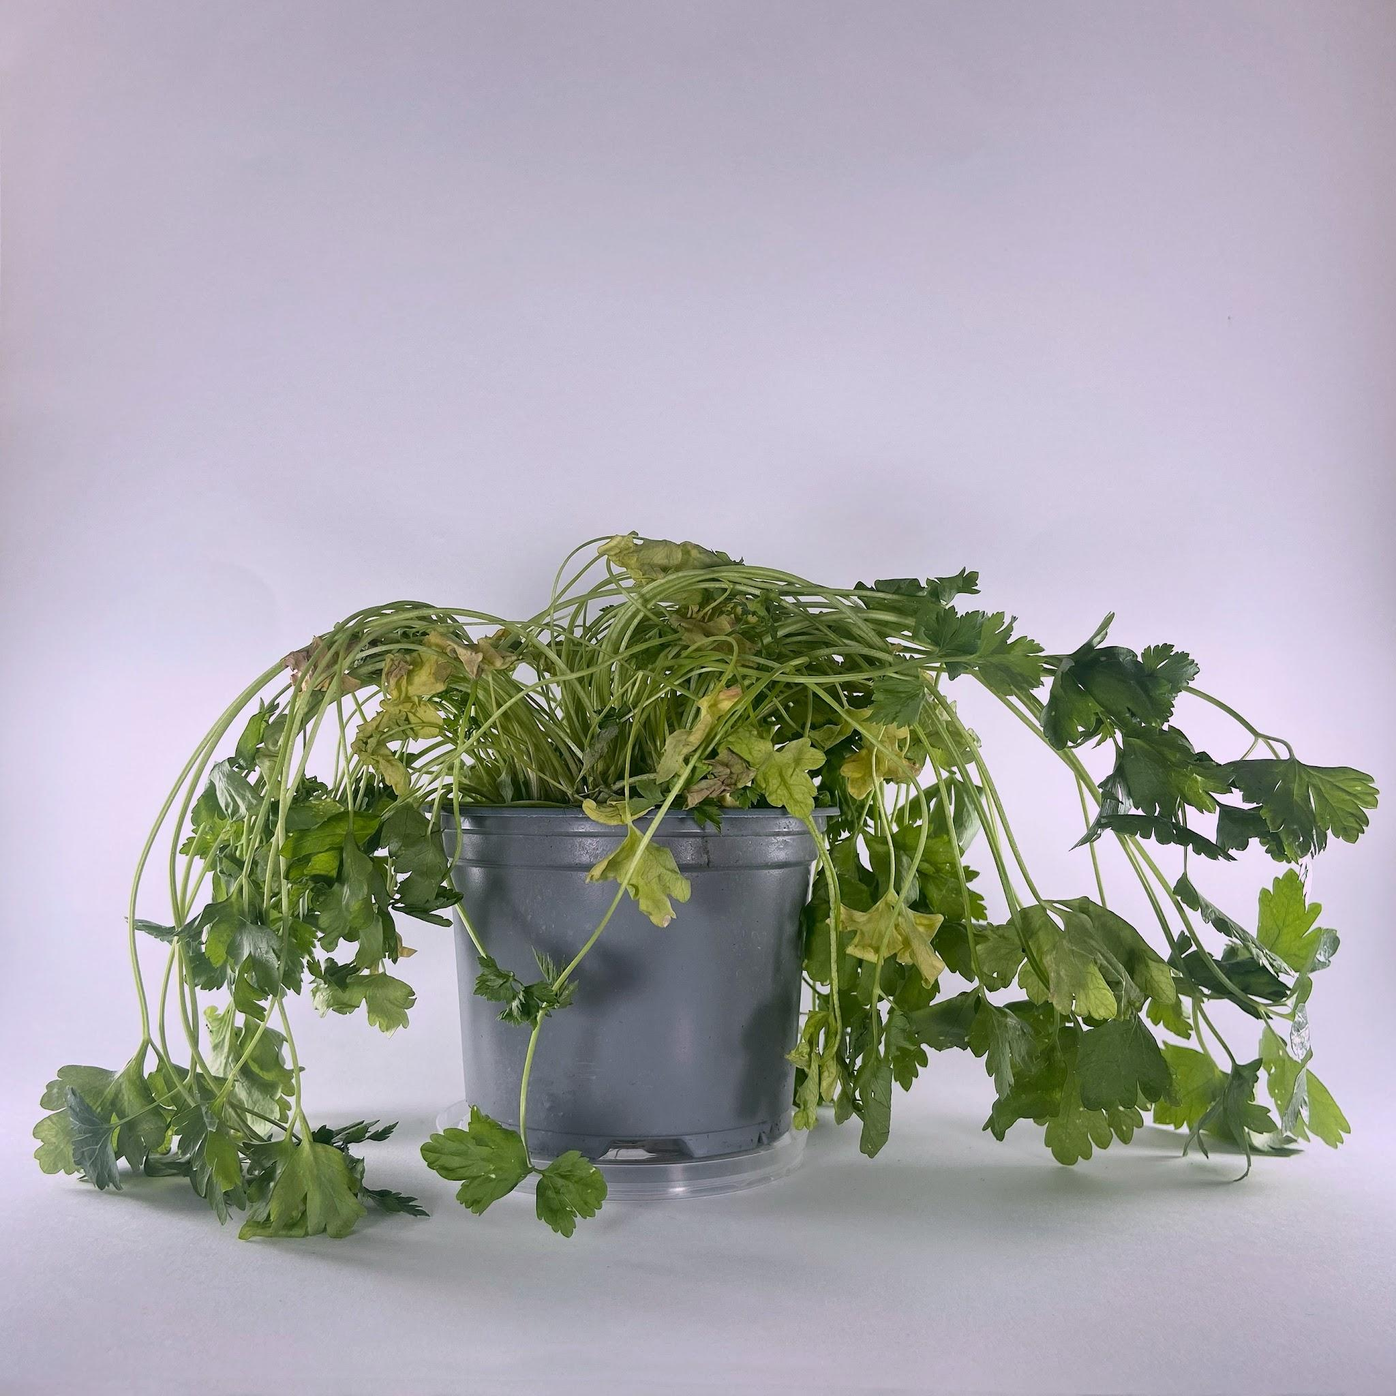
Waxa dhirta u baahan tahay si ay u noolaato
Dhirta waxay u baahan tahay inay ka qaadato waxyaabo agagaarkeeda si ay u noolaato, u caafimaado oo u koraan.
Dhamaan dhirta waxay u baahan yihiin inay qaataan biyo (water).
Dhirtaan waxay lahayd biyo (water) badan.
Dhirtaan waxay u baahan tahay biyo (water) badan!

Slide 8
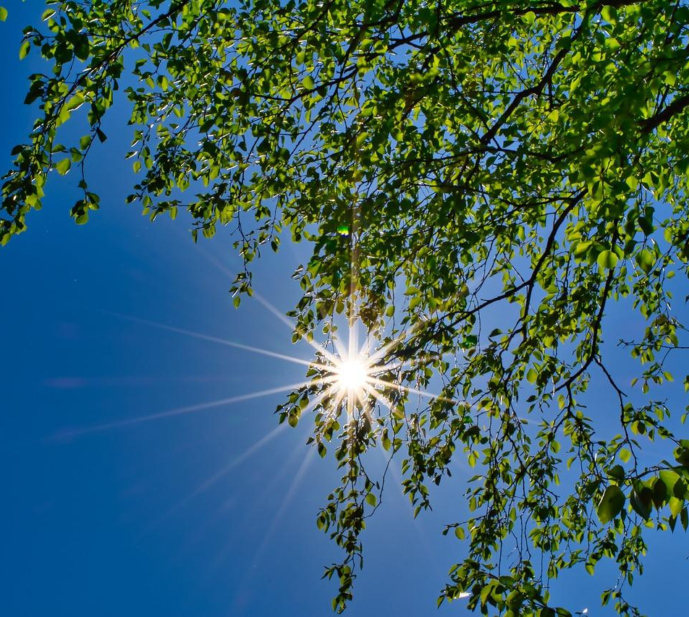
Waxa dhirta u baahan tahay si ay u noolaato
Dhamaan dhirta waxay u baahan yihiin iftiin si ay u noolaadaan, u caafimaadaan oo u koraan.

Slide 9
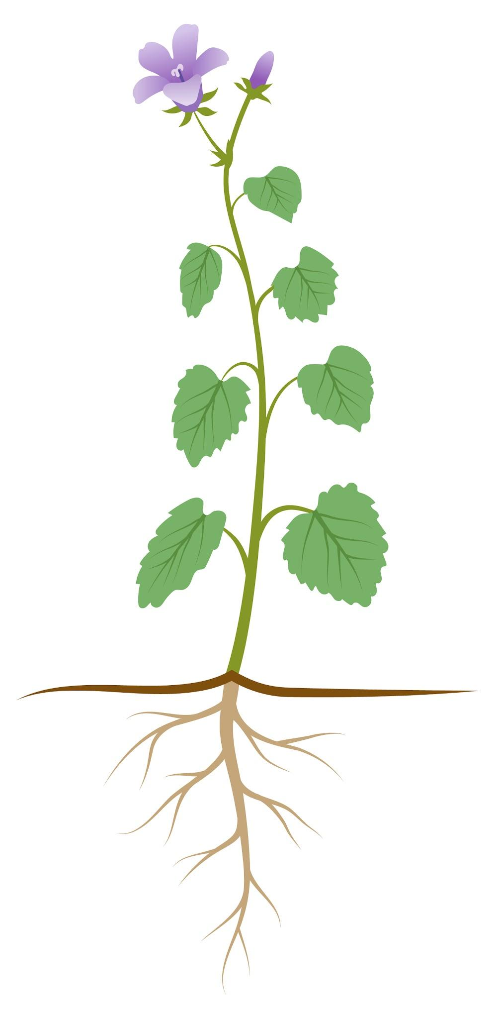
Waxa dhirta u baahan tahay si ay u noolaato
Si ay u noolaato, u caafimaad qabto oo u koraan, dhirta waxay u baahan tahay:
iftiin (light)
cagaar (leaves)
gaasaska hawada (gases from air)
macdanta (minerals)
xididdo (roots)
biyo (water)

Slide 10

Waxa dhirta u baahan tahay si ay u noolaato
Maxay dhirta ku qaadaan xididdada?
iftiin (light)
macdanta (minerals)
carro (soil)
biyo (water)

Slide 11
Waxa dhirta u baahan tahay si ay u noolaato
Maxay dhirta ku qaadaan cagaarkooda?
gaasaska hawada (gases from air)
iftiin (light)
macdanta (minerals)
biyo (water)

Slide 12
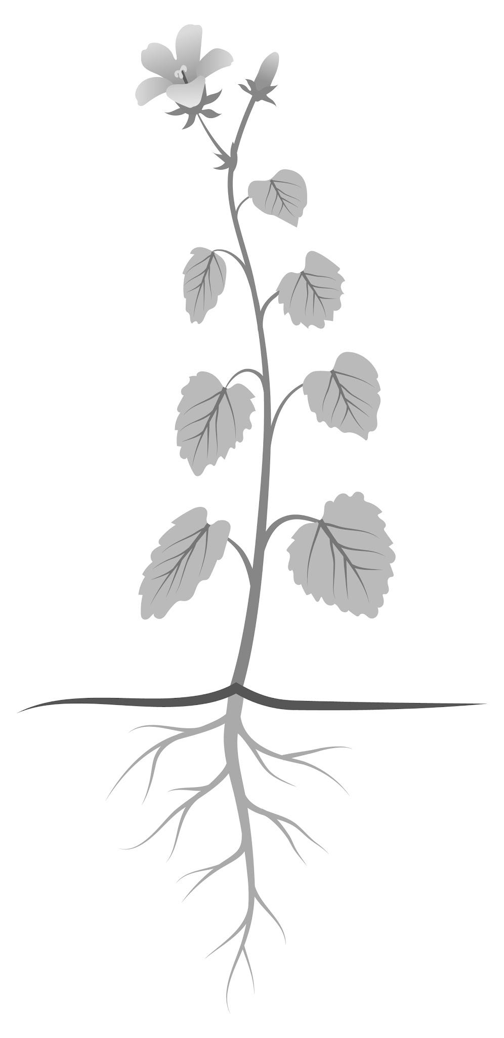
1
Waxa dhirta u baahan tahay si ay u noolaato
Dhirta waxay u baahan tahay inay ka qaaddo afarta shey ee ku xeeran si ay u noolaato oo u koraan.
Ku dar fallaaro (arrows) iyo calaamado (labels) jaantuska si aad u muujiso halka afarta shey ay dhirta ka qaaddo. Iftiin (light) ayaa laguu sameeyay.
ifitiin (light) waxaa lagu qaataa caleemaha

Slide 13
1
Waxa dhirta u baahan si ay u noolaato
Dhirta waxay u baahan tahay inay ka qaaddo afarta shey ee ku xeeran si ay u noolaato oo u koraan.
Ku dar fallaaro (arrows) iyo calaamado (labels) jaantuska si aad u muujiso halka afarta shey ay dhirta ka qaaddo. Iftiin (light) ayaa laguu sameeyay.
ifitiin (light) waxaa lagu qaataa caleemaha
gaasaska hawada (gases from the air) waxaa lagu qaataa caleemaha
macdanta (minerals) waxaa lagu qaataa xididdada
biyo (water) waxaa lagu qaataa xididdada

Slide 14
Nafaqada dhirta (Plant nutrition)
Waxa dhirta u baahan si ay u noolaato
Sida dhirta cunto uga hesho
Waxa cuntada dhirta tahay iyo sida loo isticmaalo

Slide 15
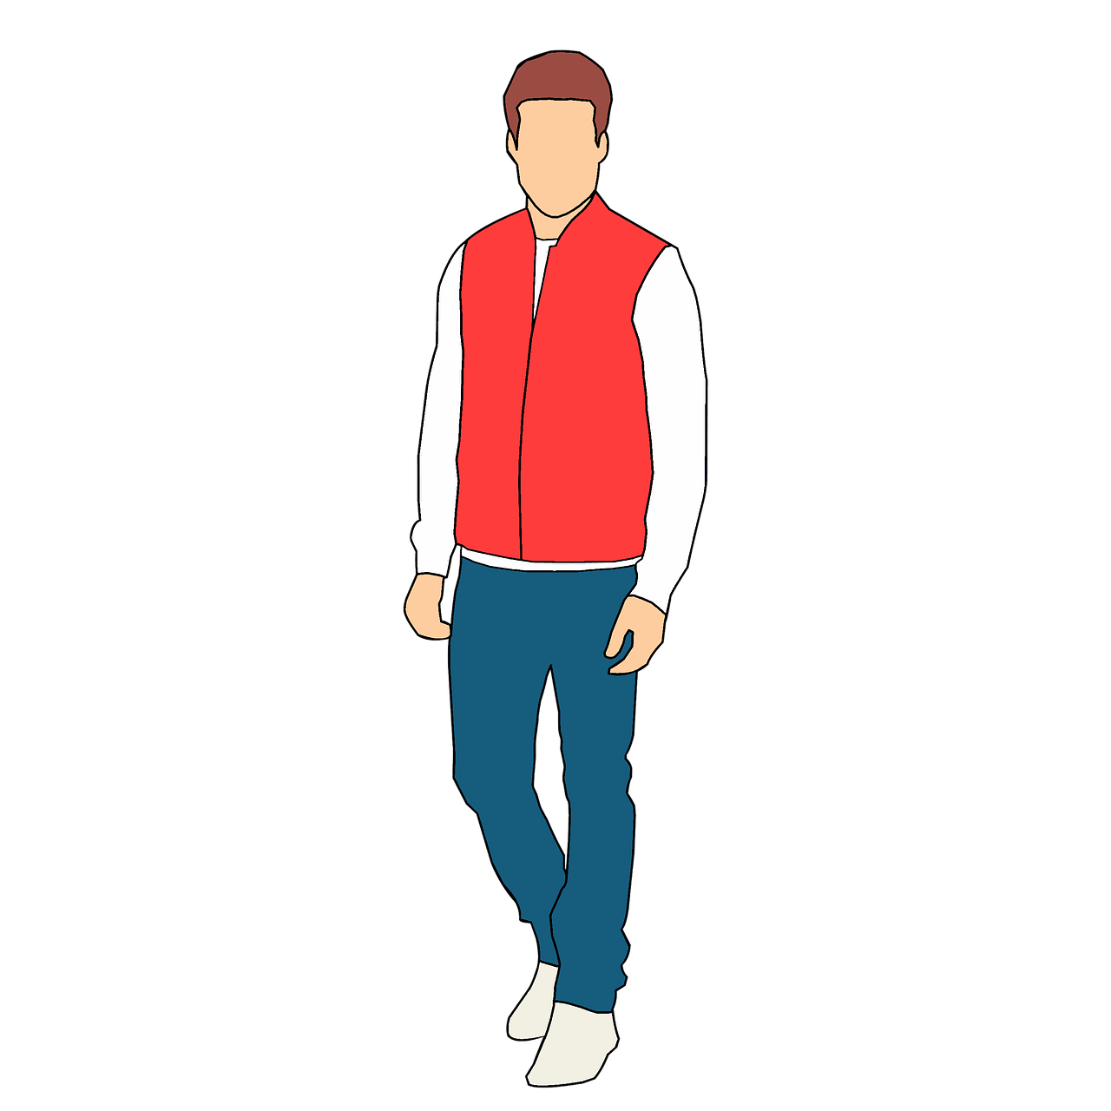
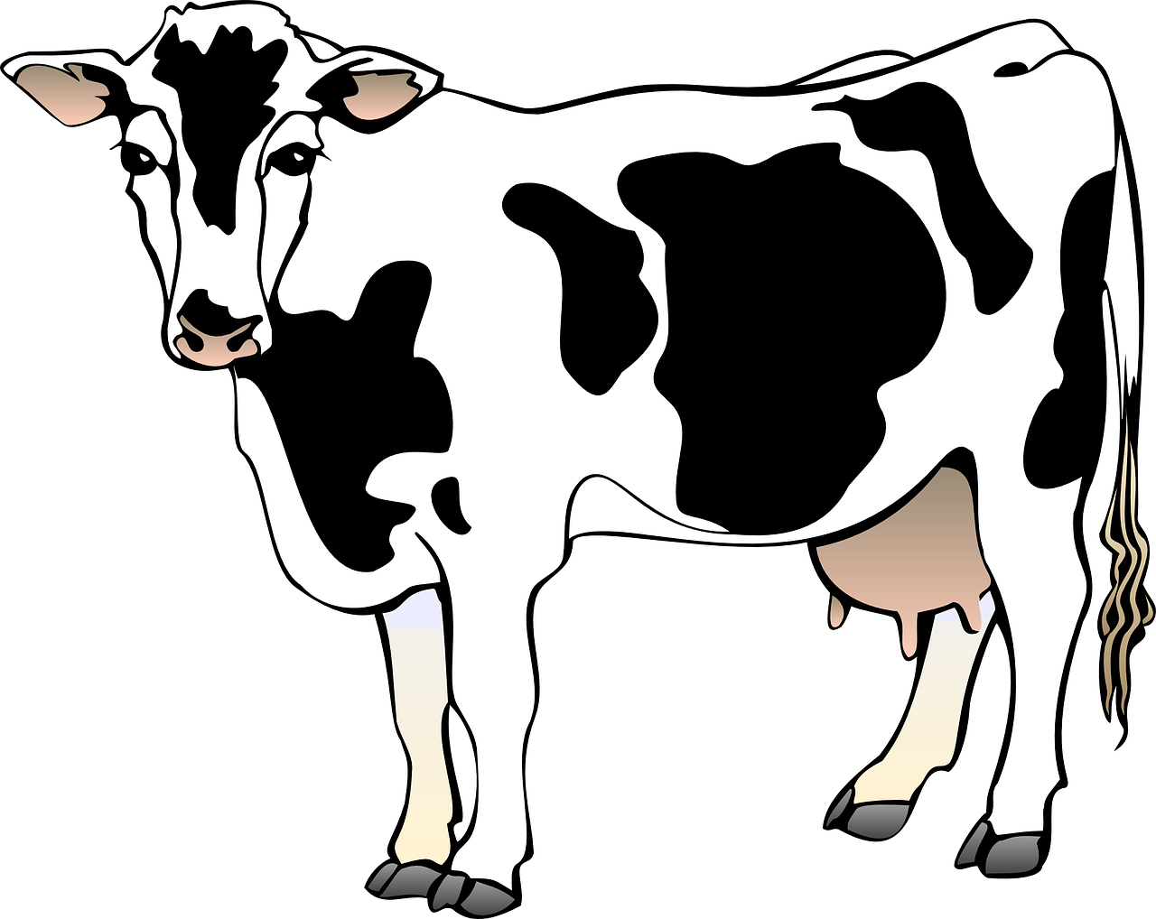
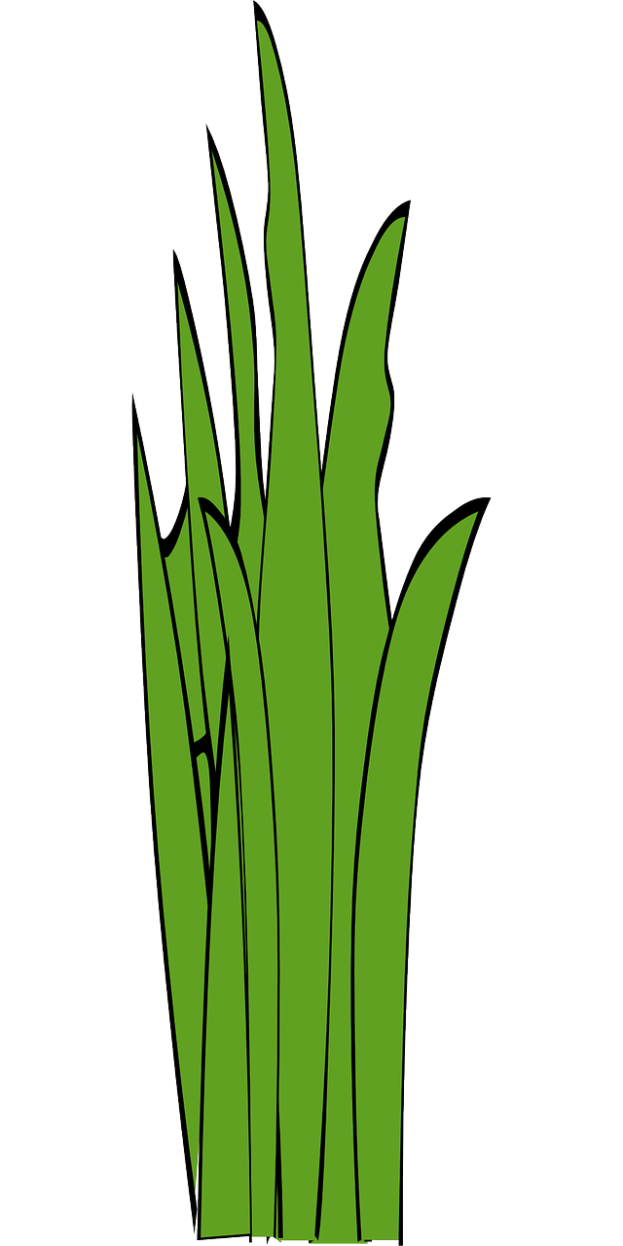
Sida dhirta cunto uga hesho
Dhirta, xayawaanka iyo dhammaan noolayaasha (organisms) kale waxay u baahan yihiin cunto si ay u noolaadaan, u caafimaad qabaan, oo u koraan.
Xayawaanka, oo ay ku jiraan bini'aadamku, waa kuwa cuna (consumers). Waxay cuntadooda ka helaan cunista noolayaasha (organisms) kale.
caws (grass)
sac (cow)
bini'aadam (human)

Slide 16
Sida dhirta u helaan cunto
Dhirta waa soosaarayaal (producers).
Waxay samaystaan cuntadooda.
Taasi waa sababta soosaarayaasha (producers) ugu horreeyaan silsiladda cuntada (food chain).
caws (grass)
lo' (cow)
bini'aadam (human)

Slide 17
Sida dhirta u helaan cunto
Silsilad kasta oo cunto (food chain) oo dhulka ah waxay ku bilaabataa soosaare (producer).
Cuntada oo dhan ee silsilad kasta oo cunto (food chain) ah waxaa sameeya dhirta iyo soosaarayaasha (producers) kale.
caws (grass)
lo' (cow)
bini'aadam (human)
Xayawaan kasta, oo ay ku jiraan bini'aadam (human) kasta, wuxuu ku tiirsan yahay soosaarayaasha (producers) si ay u sameeyaan cuntada aan cunno si aan u noolaano.

Slide 18
Sida dhirta u helaan cunto
Dhirta waa kuwa cuna (consumers).
Dhirta waxay sameysataa cuntadeeda.
Dhirta waxay cuntada ku qaadataa xididdadeeda.

Slide 19
Sida dhirta u helaan cunto
Dhirta waa soosaarayaal (producers).
Dhirta waxay soo saartaa miro iyo khudaar.
Dhirta waxay sameysataa cuntadeeda.

Slide 20
Sida dhirta u helaan cunto
Dhirta waxay ka qaadataa waxyaabaha ku xeeran (surroundings):
if (light)
gaasaska hawada (gases from air)
biyo (water)
macdanta (minerals)
Waxyaabahani ma aha cunto!

Slide 21
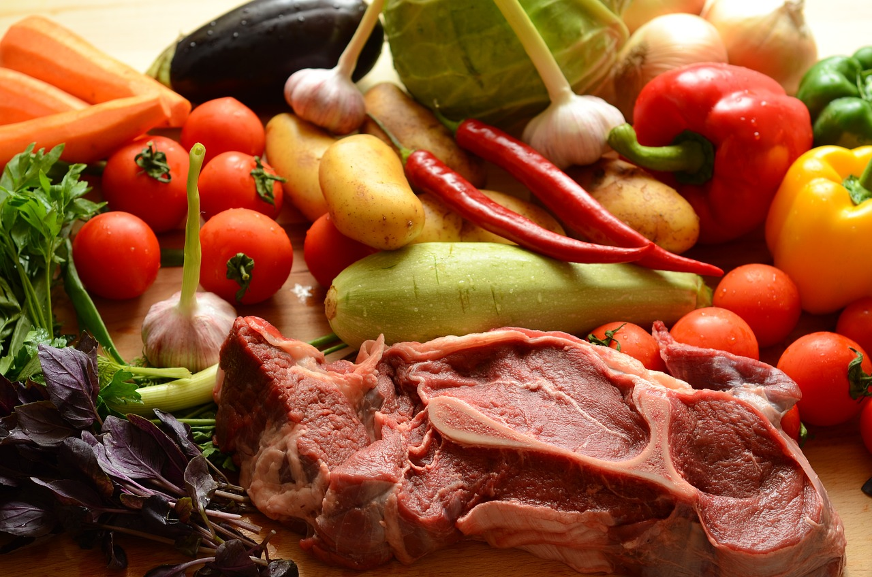
Sida dhirta u helaan cunto
Nolosha maalinlaha ah, waxyaabo badan ayaan ugu yeernaa 'cunto'.
Sayniska, ereyga 'cunto' macneheedu waa wax noole (organism) u isticmaalo sida ...
labadaba
ilaha maaddooyinka koritaanka iyo dayactirka (source of materials for growth and repair)
iyo
Tusaalooyinka cuntada
ilaha tamarta (source of energy).

Slide 22
Sida dhirta u helaan cunto
Waxyaabaha dhirta ka qaaddo agagaarkeeda ma aha cunto.
Sababtoo ah dhirta wax kasta oo ay isticmaasho waxay u isticmaashaa sida ...
if (light)
gaasaska hawada (gases from air)
ama (either)
ilaha maaddooyinka koritaanka iyo dayactirka (source of materials for growth and repair)
ama
biyo (water)
macdanta (minerals)
ilaha tamarta (source of energy)
... laakiin ma aha labadaba.

Slide 23
Sida dhirta u helaan cunto
Sayniska, erayga 'cunto' waxaa loola jeedaa wax noole (organism) ...
u baahan yahay inuu noolaado
ka qaata agagaarkiisa
u isticmaala ilo qalab ah si uu u koro oo u hagaajiyo
u isticmaala ilo tamar ah

Slide 24
Sida dhirta u helaan cunto
Dhirtu waxay u isticmaashaa biyo (water), gaasaska hawada (gases from air), macdanta (minerals) iyo iftiinka cunto ahaan.
Dhirtu waxay kaliya u isticmaashaa gaasaska, macdanta (minerals) iyo biyo (water) ilo qalab ah si ay u koraan oo u hagaajiyaan, waxayna kaliya u isticmaashaa iftiinka ilo tamar ah.
Dhirtu waxay u isticmaashaa waxyaalahaas oo dhan ilo qalab ah si ay u koraan oo u hagaajiyaan iyo ilo tamar ah.

Slide 25

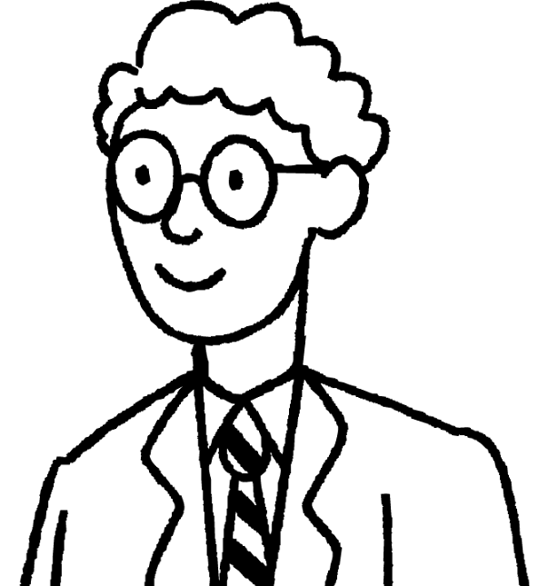
2
Sida dhirta u helaan cunto
Qor saddex sababood oo ah sababta Axmed uu khalad yahay.
Dhirtu waxay cuntadeeda ka heshaa ciidda.
-
-
-
Axmed

Slide 26
2
Sida dhirta u helaan cunto
Sababaha Axmed uu khalad yahay waxaa ka mid ah:
Dhirta cuntadooda waxay ka helaan ciidda.
Dhirtu waxay samaysataa cuntadeeda.
Dhirtu kama qaadato cunto agagaarkeeda.
Dhirtu waxay kaliya ka nuugtaa biyo (water) iyo macdanta (minerals) ciidda.
Biyo (water) ma aha cunto sababtoo ah ma aha ilo tamar.
Macdanta (minerals) ma aha cunto sababtoo ah ma aha ilo tamar.
Axmed

Slide 27
Nafaqada dhirta (Plant nutrition)
Waxa dhirta u baahan tahay si ay u noolaato
Sida dhirta cuntada u helaan
Waxa cuntada dhirta tahay iyo sida loo isticmaalo

Slide 28
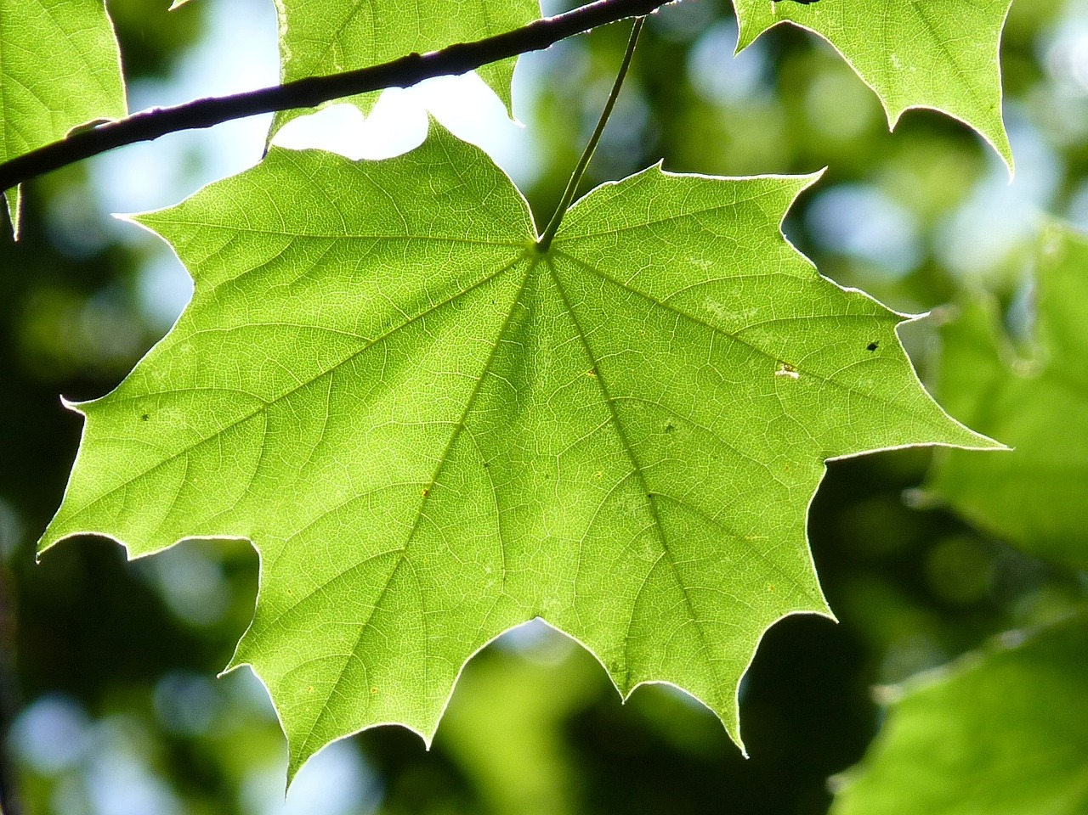
Waxa cuntada dhirta tahay iyo sida loo isticmaalo
Dhirta cuntadooda waxay ku sameeyaan caleentooda iyo qaybaha kale ee dhirta ee ka sarreeya dhulka.
Caleen geed maple ah

Slide 29
Waxa cuntada dhirta tahay iyo sida loo isticmaalo
Cuntada ay dhirta ku sameeyaan caleentooda waa karbohaydrayt (carbohydrate).
Cuntada karbohaydraytka ah waxaa loo qaadaa qaybaha dhirta oo dhan si ay u noolaato.
karbohaydrayt (carbohydrate)

Slide 30
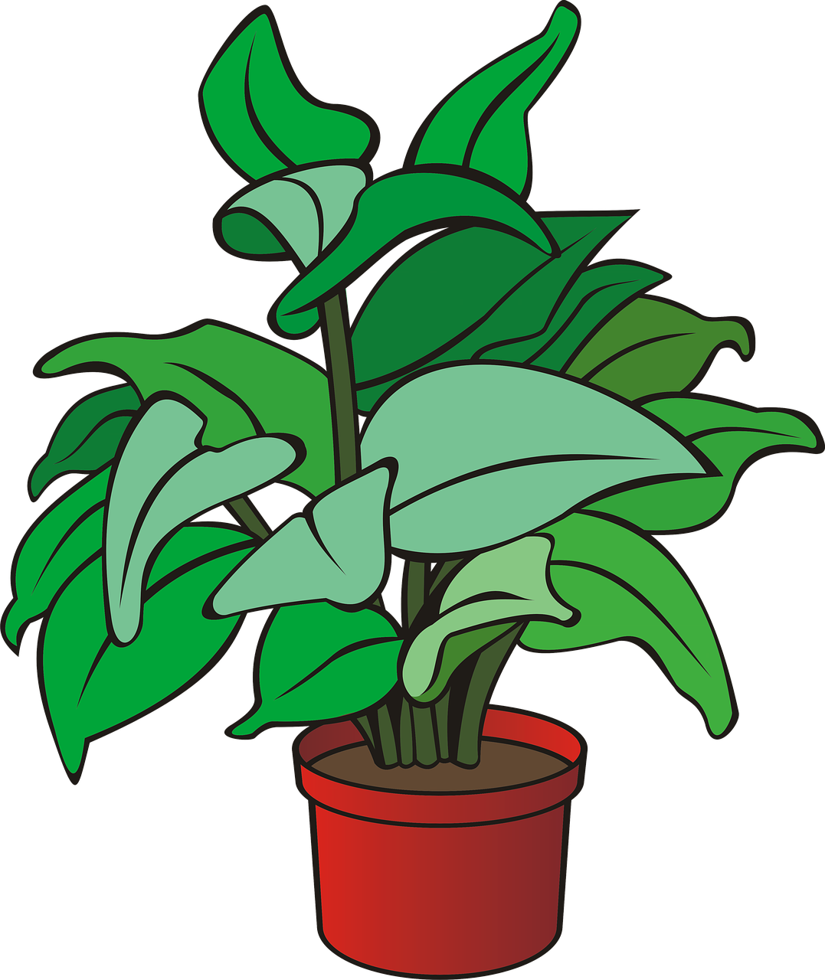
Waxa cuntada dhirta tahay iyo sida loo isticmaalo
Karbohaydraytka (carbohydrate) laga sameeyay caleenta ayaa ah cuntada dhan ee dhirta u baahan tahay.
Sababta oo ah:
1) Waa ilo tamar.
Waxaa loo isticmaalaa shidaal (fuel) ahaan neefsashada unugyada (cellular respiration).
Neefsashada unugyada (cellular respiration) waxay siisaa tamarta loo baahan yahay dhammaan hab-nololeedyada kale ee dhirta.

Slide 31
Waxa cuntada dhirta tahay iyo sida loo isticmaalo
Iyo …
2) Waxay sidoo kale tahay ilo (source) ah qalab (materials) loogu talagalay koritaanka (growth) iyo dayactirka (repair).
Carbohydrate wuxuu ka samaysan yahay curiyeyaasha (elements) carbon, hydrogen iyo oxygen.
Curiyeyaashan waxaa lagu daraa kuwa kale (sida nitrogen) oo ka yimaada macdanta (minerals) si loo sameeyo borotiinno (proteins) iyo dufan (fats).
Carbohydrate-ga, borotiinnada iyo dufanka waxaa loo isticmaalaa in lagu sameeyo dhammaan unugyada (cells) iyo nudaha (tissues) dhirta.

Slide 32
Waa maxay cuntada (food) dhirta iyo sida loo isticmaalo
Noocee cunto (food) ah ayay dhirta isu sameeyaan?
carbohydrate
dufan (fat)
borotiin (protein)

Slide 33
Waa maxay cuntada (food) dhirta iyo sida loo isticmaalo
Sidee bay dhirta u isticmaashaa cuntada (food) carbohydrate-ga ah ee ay sameeyaan?
Kaliya ilo (source) tamar (energy) ah.
Kaliya ilo (source) ah qalab (materials) koritaanka (growth) iyo dayactirka (repair).
Ilo (source) ah tamar (energy) iyo qalab (materials) koritaanka (growth) iyo dayactirka (repair) labadaba.

Slide 34
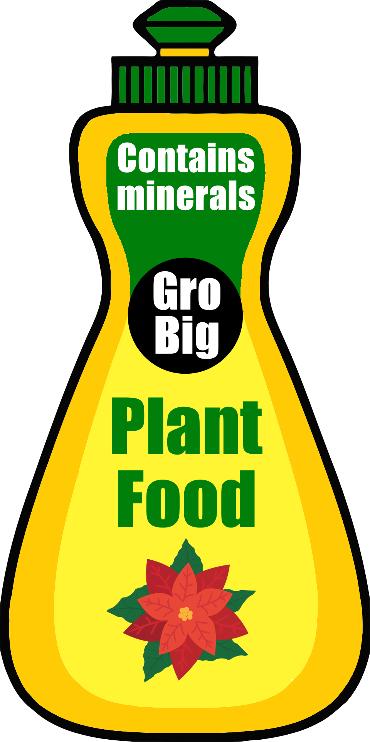
3
Waa maxay cuntada (food) dhirta iyo sida loo isticmaalo
Kyle ayaa ku dhamaaday 'Cuntada Dhirta' (Plant Food).
Wuxuu ka walwalayaa in dhirta uu dhiman doonto haddii uusan siin wax 'Cuntada Dhirta' (Plant Food) ah.
Qor talo (advice) ah oo caawinaysa Cabdi (Kyle) inuu fahmo:
Haddii dhirta u baahan tahay in la siiyo cunto (food) si ay u noolaato.
Sida dhirta u helaan cuntada (food) ay u baahan yihiin si ay u noolaadaan.
Haddii Cabdi (Kyle) uu iibsado dhalo kale oo 'Cuntada Dhirta' (Plant Food) ah.

Slide 35
3
Waa maxay cuntada dhirta iyo sida loo isticmaalo
Qor talo ka caawinaysa Kyle inuu fahmo:
In dhirta loo baahan yahay in la siiyo cunto si ay u noolaato.
Sida dhirta ugu helaan cuntada ay u baahan yihiin si ay u noolaadaan.
In Kyle uu iibsado dhalo kale oo 'Cuntada Dhirta' ah.
Talo loogu talagalay Kyle:
Dhirta uma baahna in bini'aadanku siiyaan cunto.
Dhirta waa soosaarayaal (producers) oo samaysta cuntadooda (carbohydrate).
'Cuntada Dhirta' waxay ka kooban tahay macdano (minerals), kuwaas oo dhab ahaan aan cunto u ahayn dhirta! Laakiin dhirta waxay u baahan tahay macdano (minerals) si ay u noolaato, u caafimaad qabto, oo u koraan. Dhirtu waxay isku darsaa carbohydrate iyo walxo (elements) sida nitrogen oo ka yimaada macdanta (minerals) si ay u samayso borotiin (proteins) iyo dufan (fats).

Slide 36
Nafaqada dhirta (Plant nutrition)
Dhirta waa noole (organism) nool oo u baahan iftiin (light), biyo (water), macdano (minerals) iyo gaasaska hawada si ay u noolaato oo u koraan.
Dhirta waxay ku qaadataa iftiin (light) iyo gaasaska hawada caleemaheeda, waxayna ku qaadataa biyo (water) iyo macdano (minerals) xididdadeeda.
Dhirta sidoo kale waxay u baahan tahay cunto si ay u noolaato oo u koraan.
Dhirta kama qaadato cunto agagaarkeeda. Iyagu waa soosaarayaal (producers) oo samaysta cuntadooda.
Cuntada dhirta samayso waa carbohydrate, taas oo u isticmaasho koritaanka iyo ilo tamar (energy).

